Slide 1
네트워크프로그래밍 실습06
휴먼지능정보공학과 201810771 박태정

Slide 2
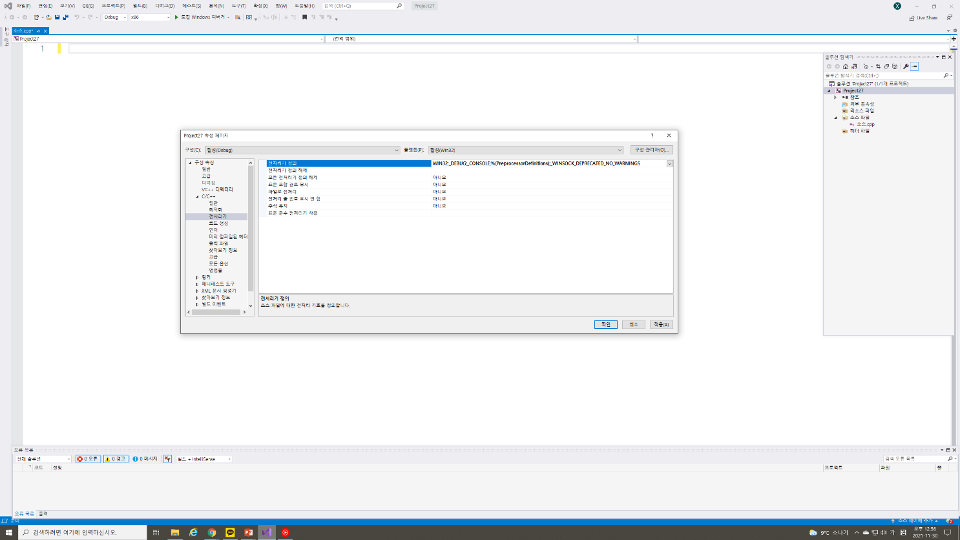
Lab activities
● 이런 부수적인 부분들을 설정하여 echo serve와 echo client 프로젝트 두개의 파일을 만들었습니다.

Slide 3
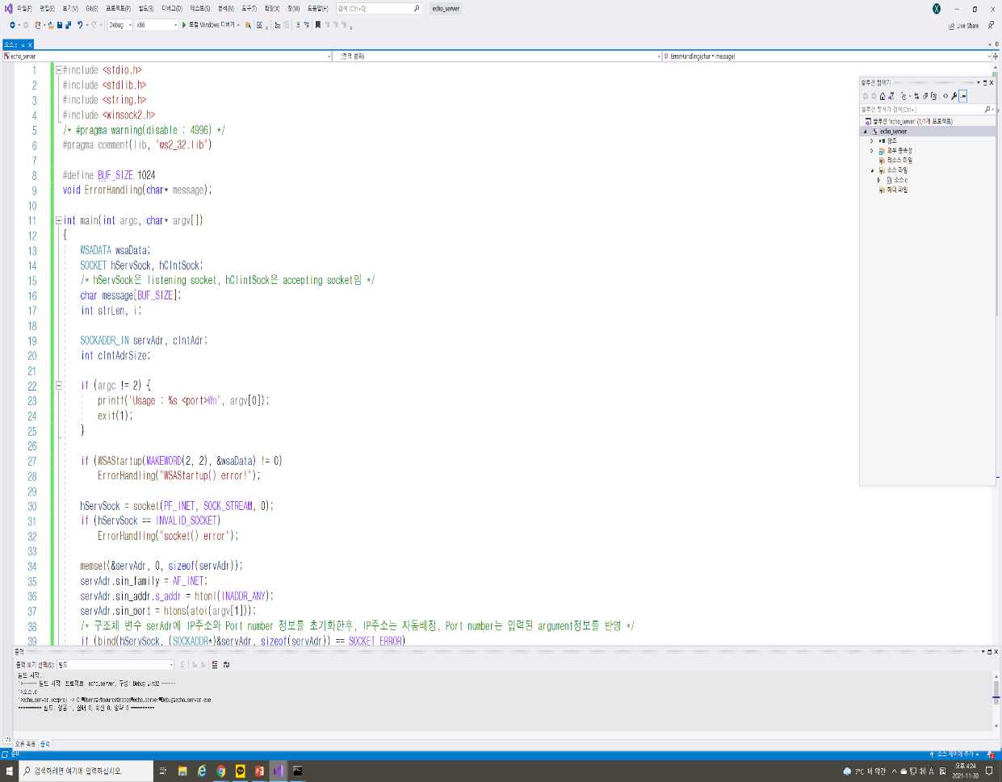
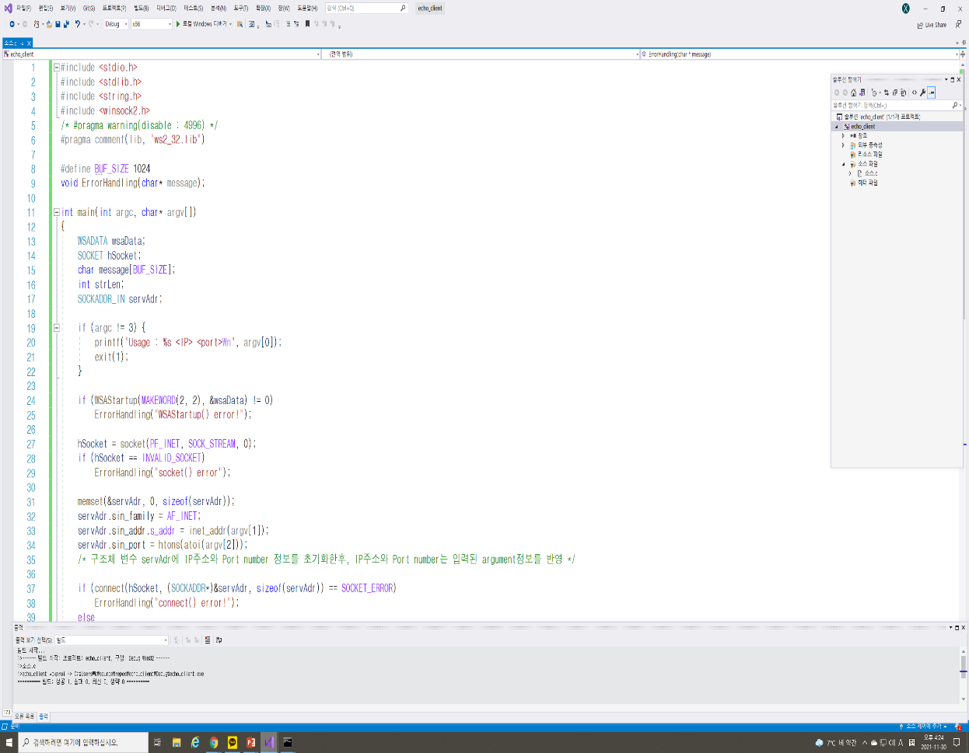
●에코 서버 파일
●에코 클라이언트 파일

Slide 4
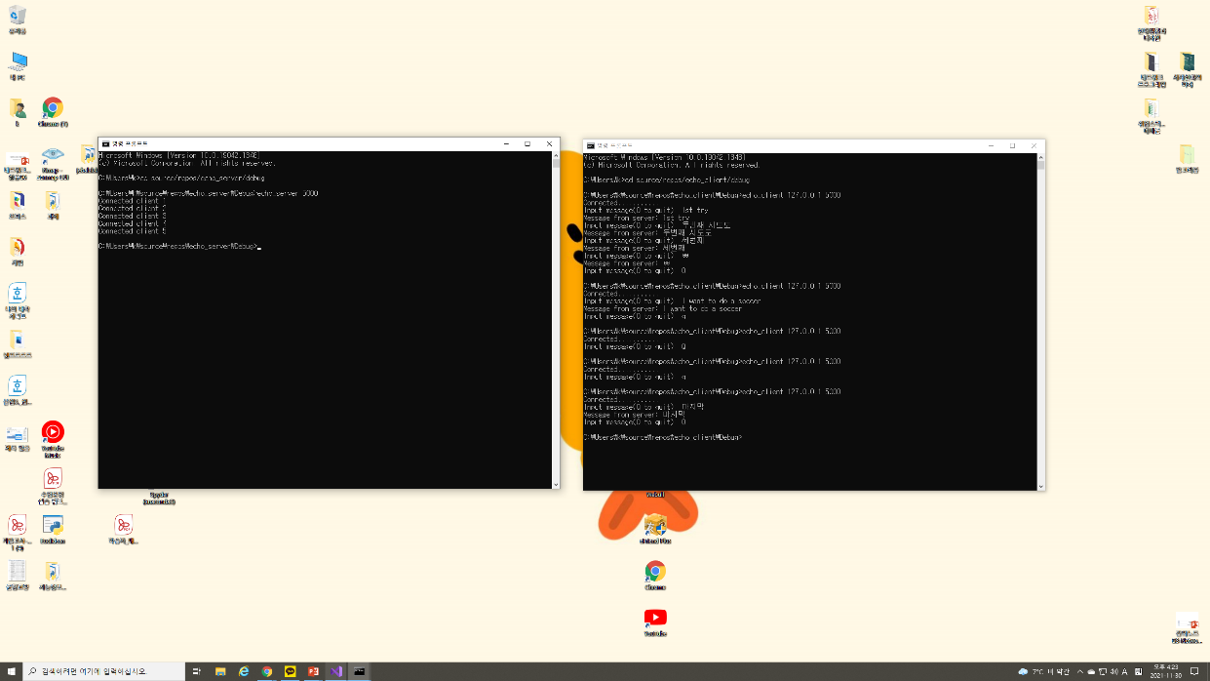
●실행

Slide 5
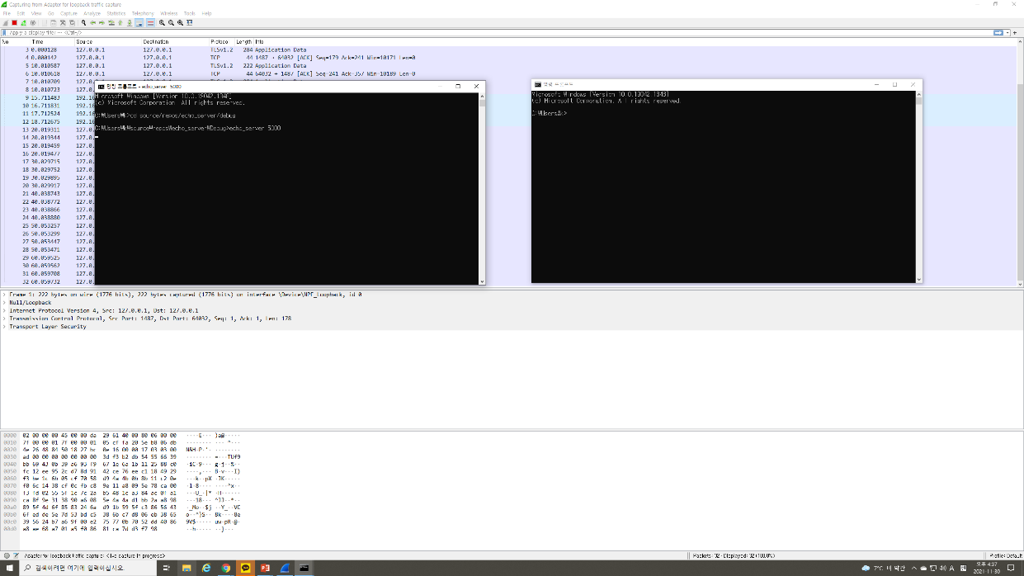
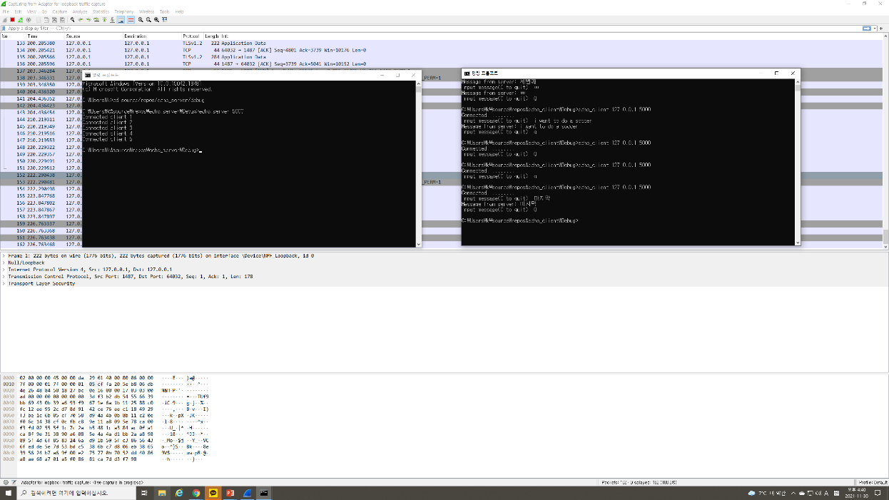
●잘돌아가는 것을 확인후 다시 적으면서wireshark 캡쳐를 시작하였습니다.
●와이어샤크 캡쳐를 진행하며 실행한 모습입니다.
●다 적고 캡쳐스탑을 누르기 직전입니다.

Slide 6
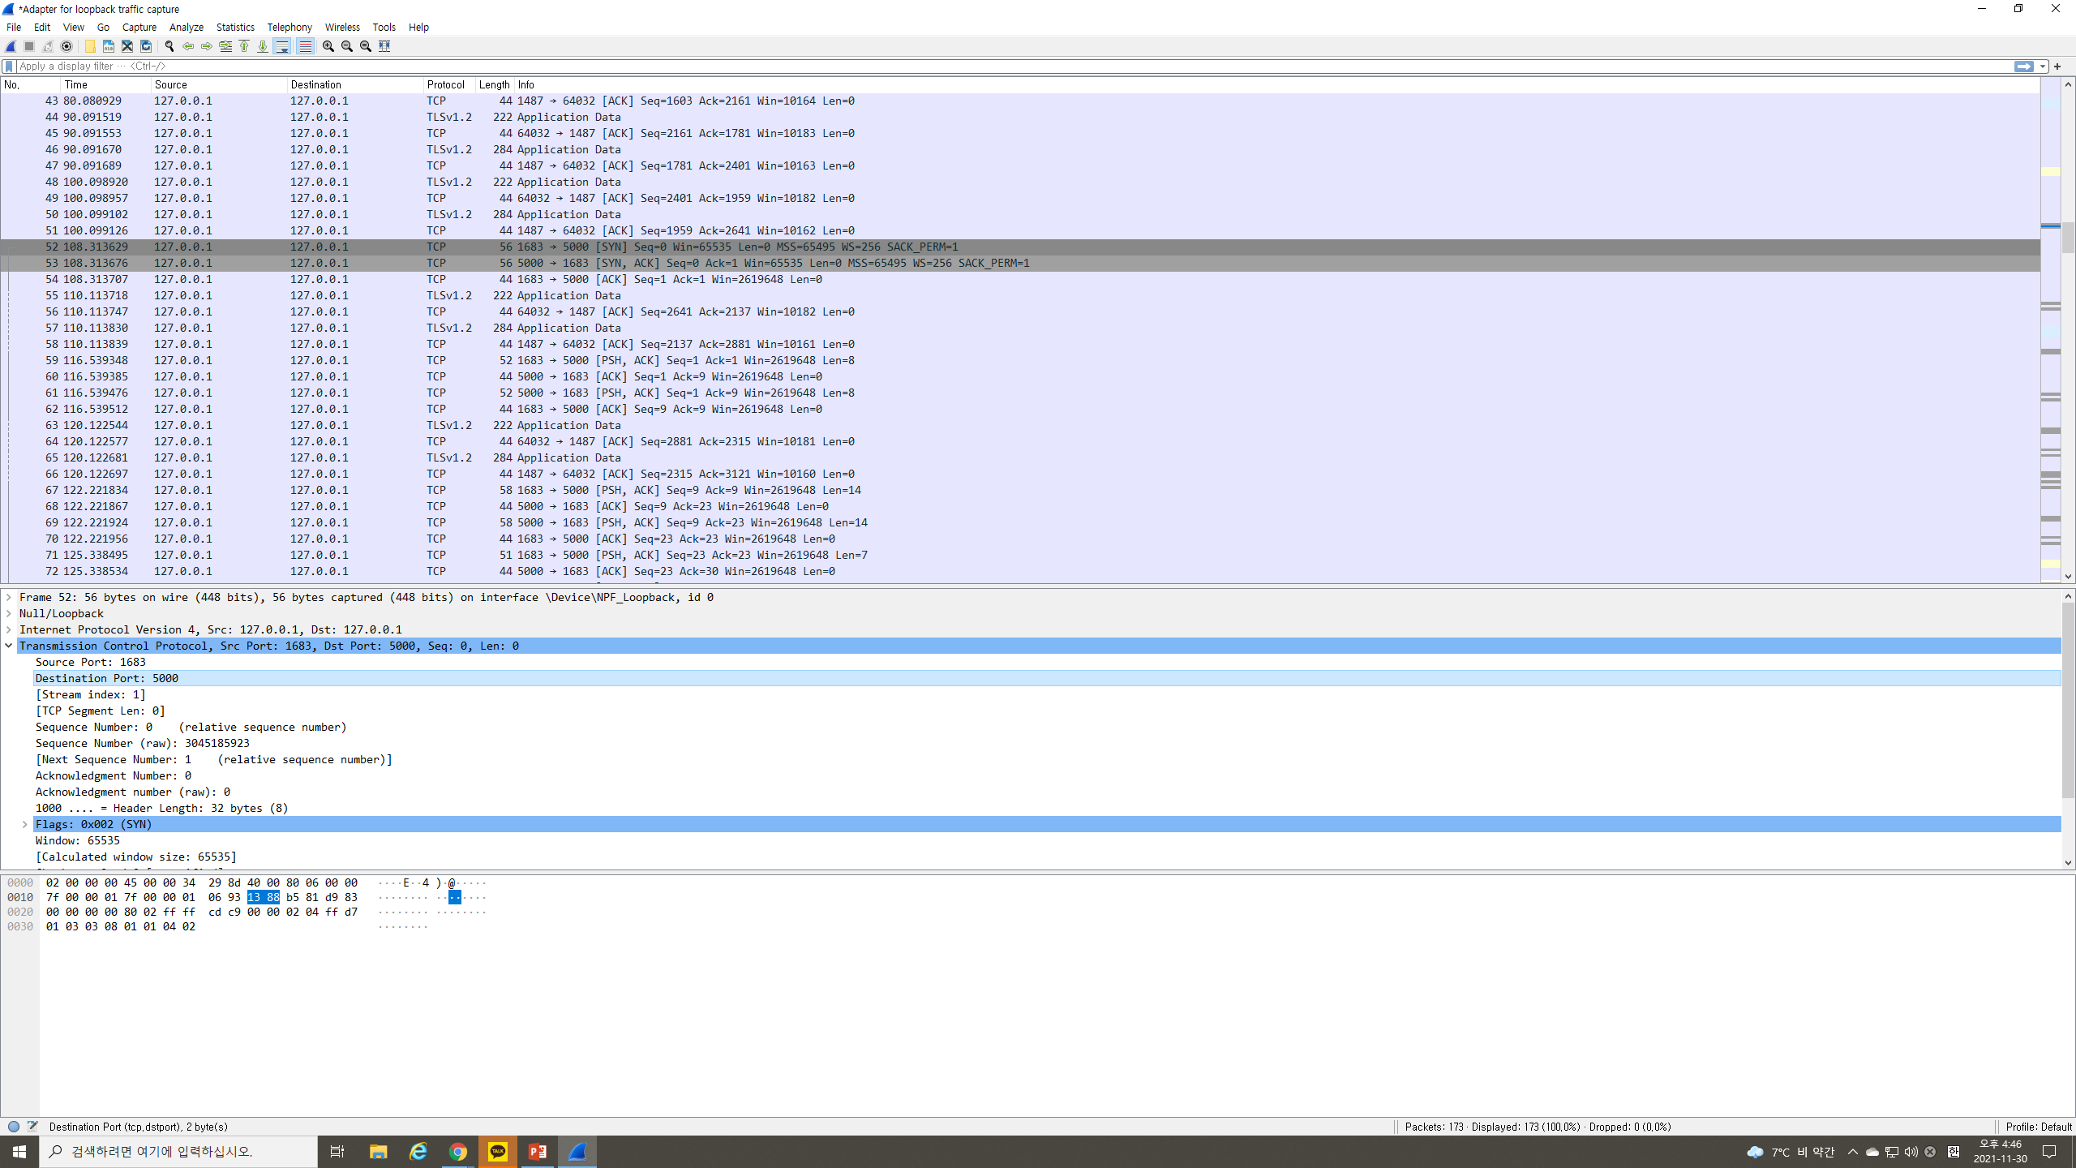
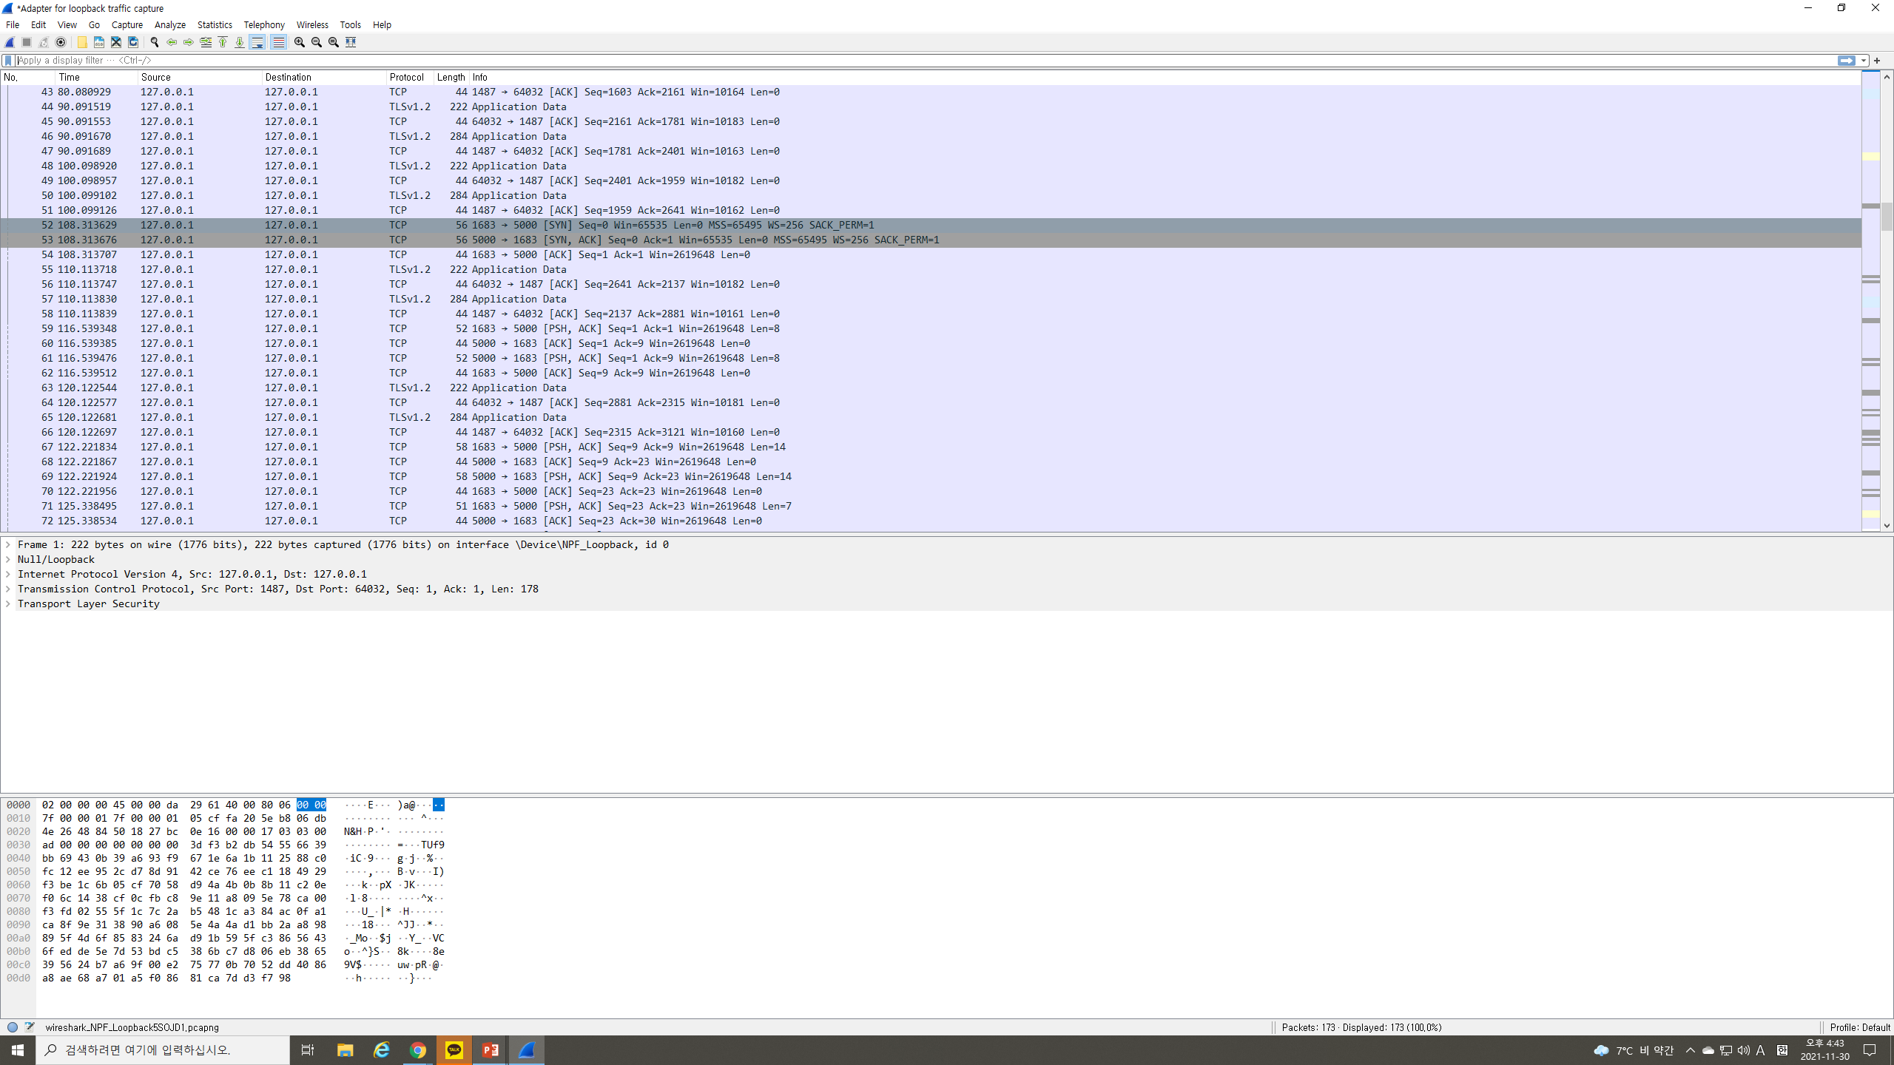
●실행 결과
○서버와 클라이언트간의 통신이 소스포트넘버와 데스티네이션 포트로 볼때 잘 연결이 되어 된 것이 보입니다.

Slide 7
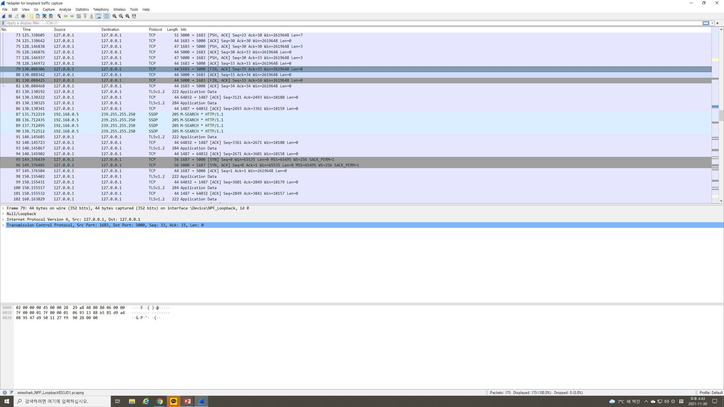
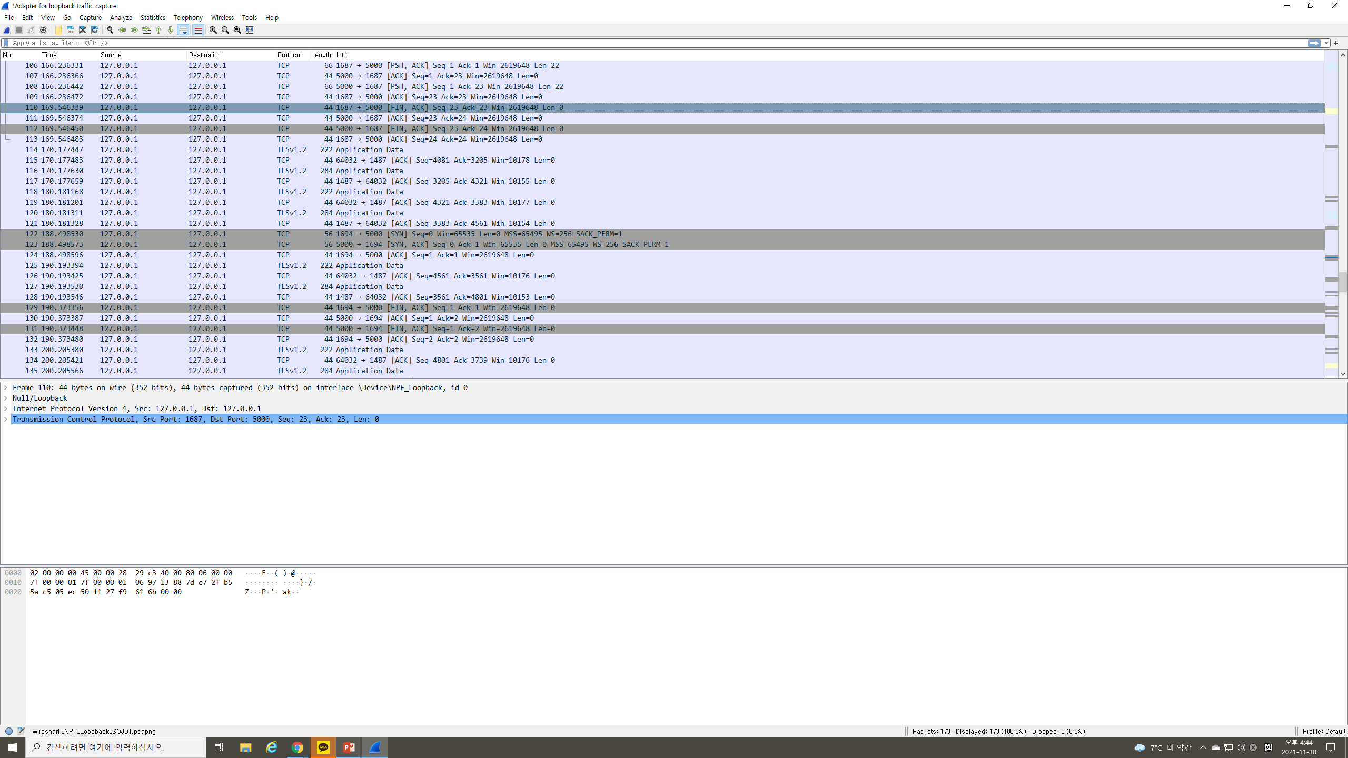

Slide 8
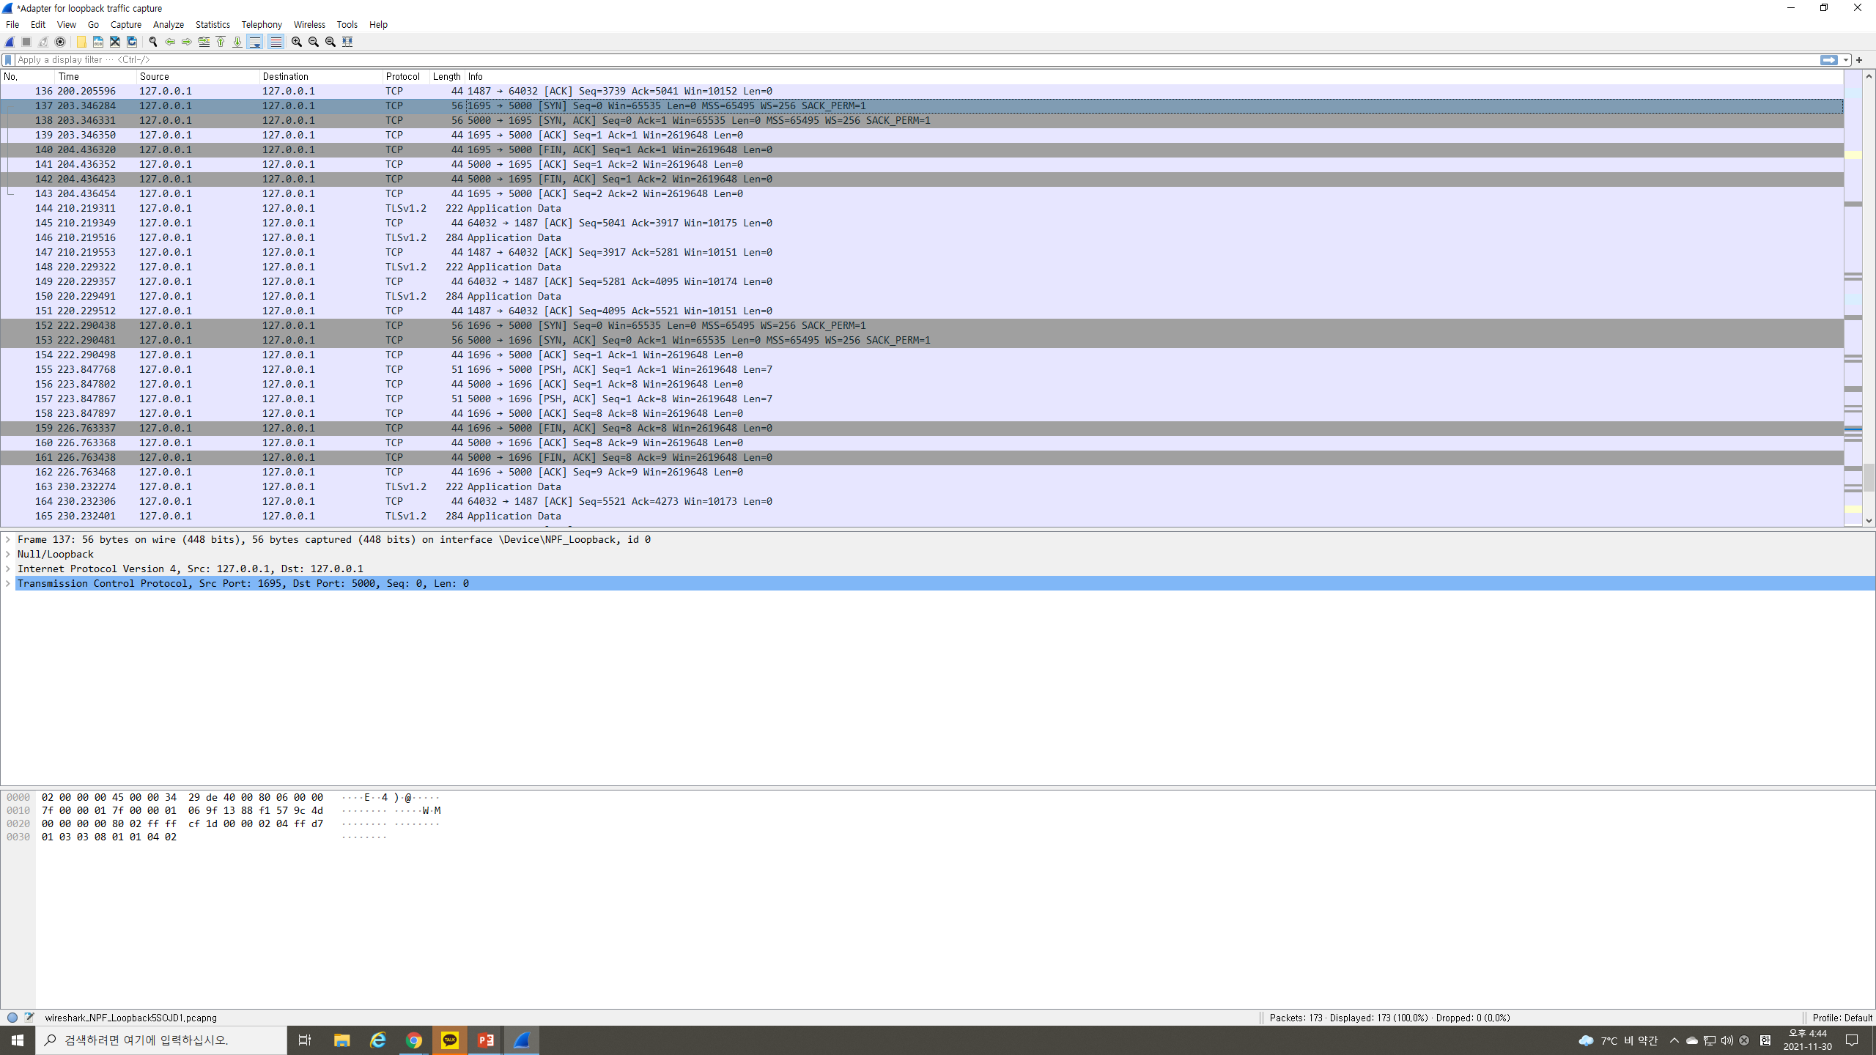
○ 이렇게 총 연결이 5개가 된 만큼 5개의 통신된 부분이 와이어샤크에 잘 표현이 되어 있습니다.

Slide 9
●시행착오
과제를 수행함에 있어 일단 기본적인 visual studio를 만지는데 제가 익숙하지 못해 구글 검색을 통해 구조를 알았습니다.
또 알고리즘 수업이나 여태 들어왔던 수업처럼 컴파일을 하면 당연히 비주얼 스튜디오 안의 콘솔창에서 실행이 다 나올 줄 알았는데 처음에 이상한게 나와서 당황했었고 잘 공부한 끝에 수행하는 법을 알게되었습니다.

